Slide 1
Проект по предметот компјутерска графика
Rhythm Game

Slide 2
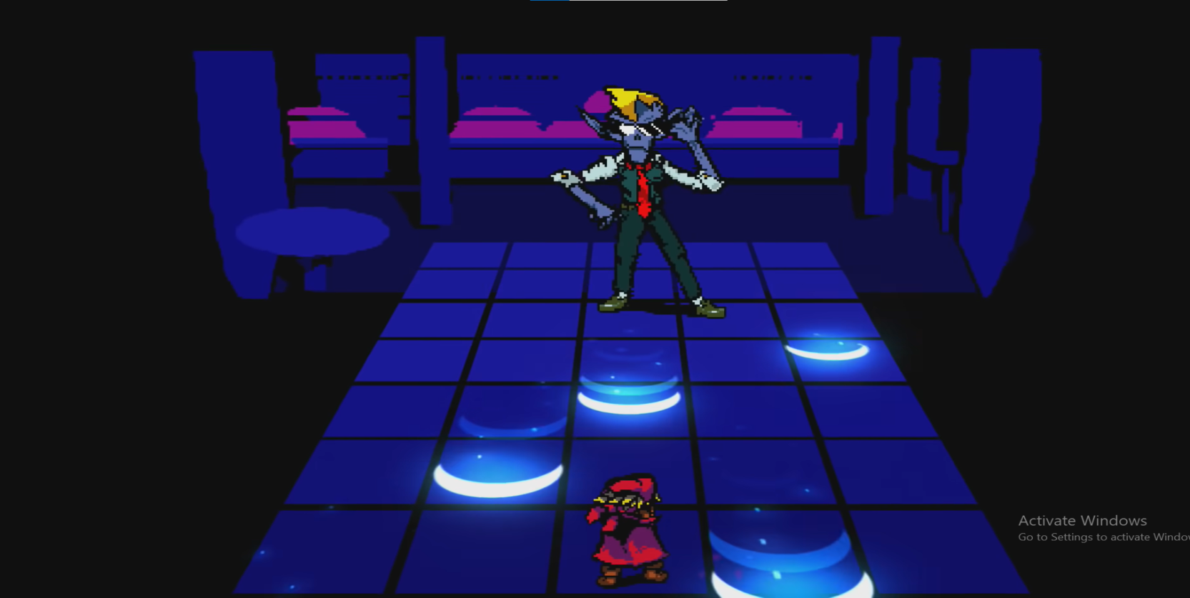
Rhythm Game е интерактивен проект базиран на компјутерската 3D игра Everhood, во која контролирате карактер низ загатки и интеракција со други NPC (Non-Player Characters) преку дијалог и изминување на приказната.

Slide 3
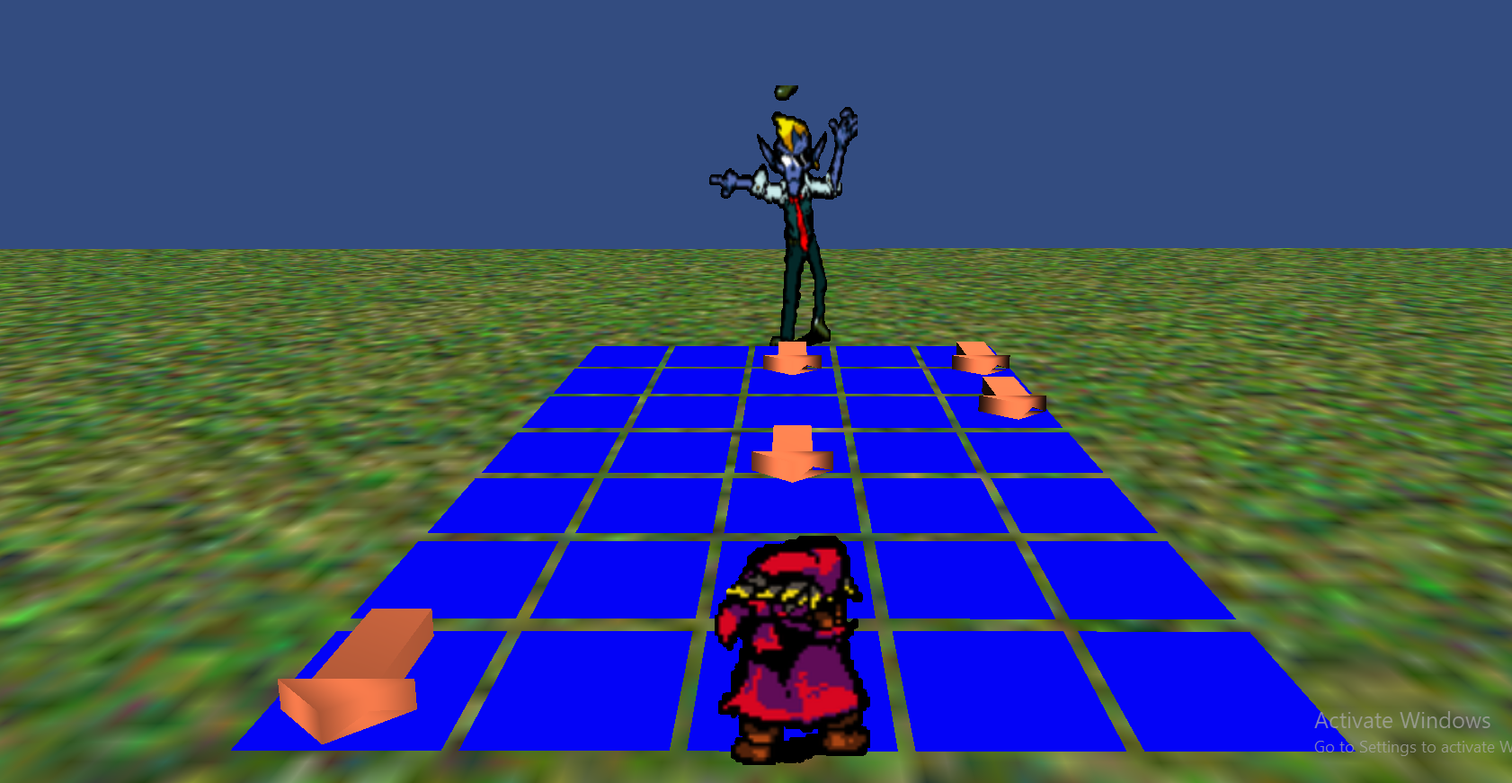
Мојата цел во овој проект беше да пробам да рекреирам дел од играта, во главно gameplay делот без користење на друг софтвер освен OpenGL кодирање

Slide 4
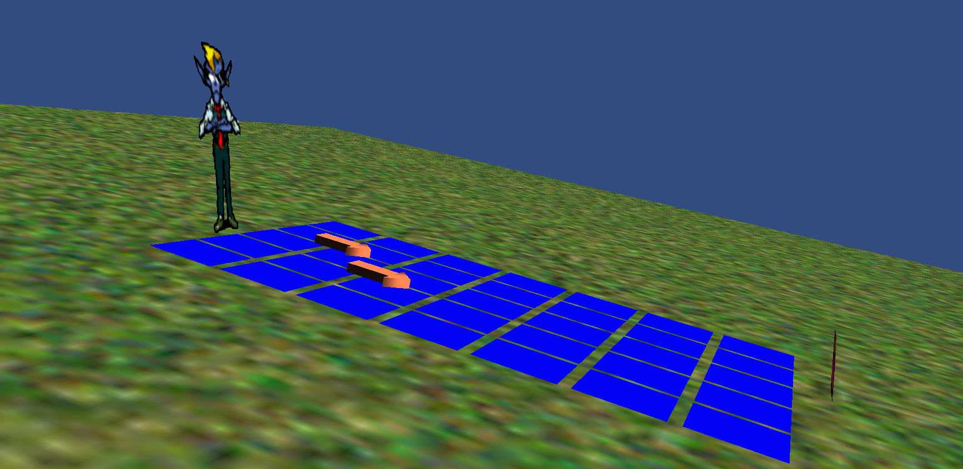
Моделот на карактерот кој се контролира и на НПЦ-то Zigg се правоаголници, еве поглед од друг агол

Slide 5
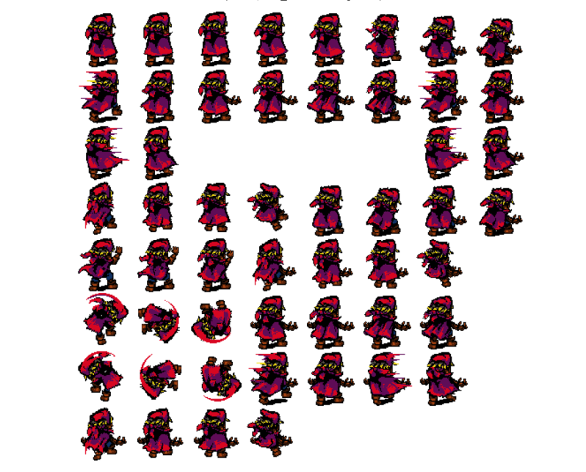
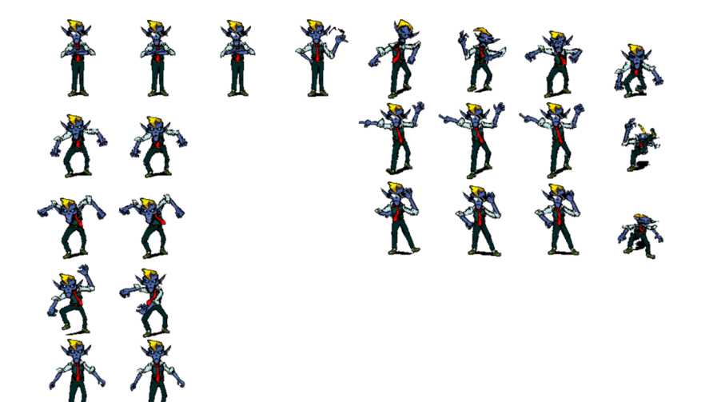
Анимациите ги правев со преку поставување на различни текстури при секое движење на поделот затоа што не сакав да користам апликации како Blender или дгури за анимирање на sprite скелетони

Slide 6
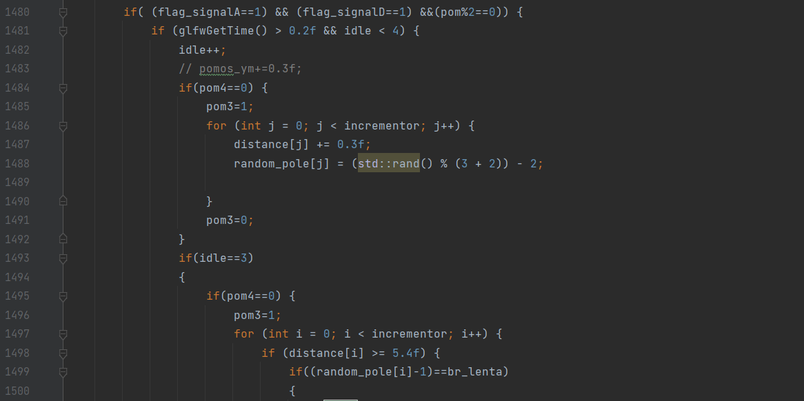
Користев голем број алгоритми за следење на секое движење, транслација и ротација на објектите за нивна меѓусебна интеракција

Slide 7
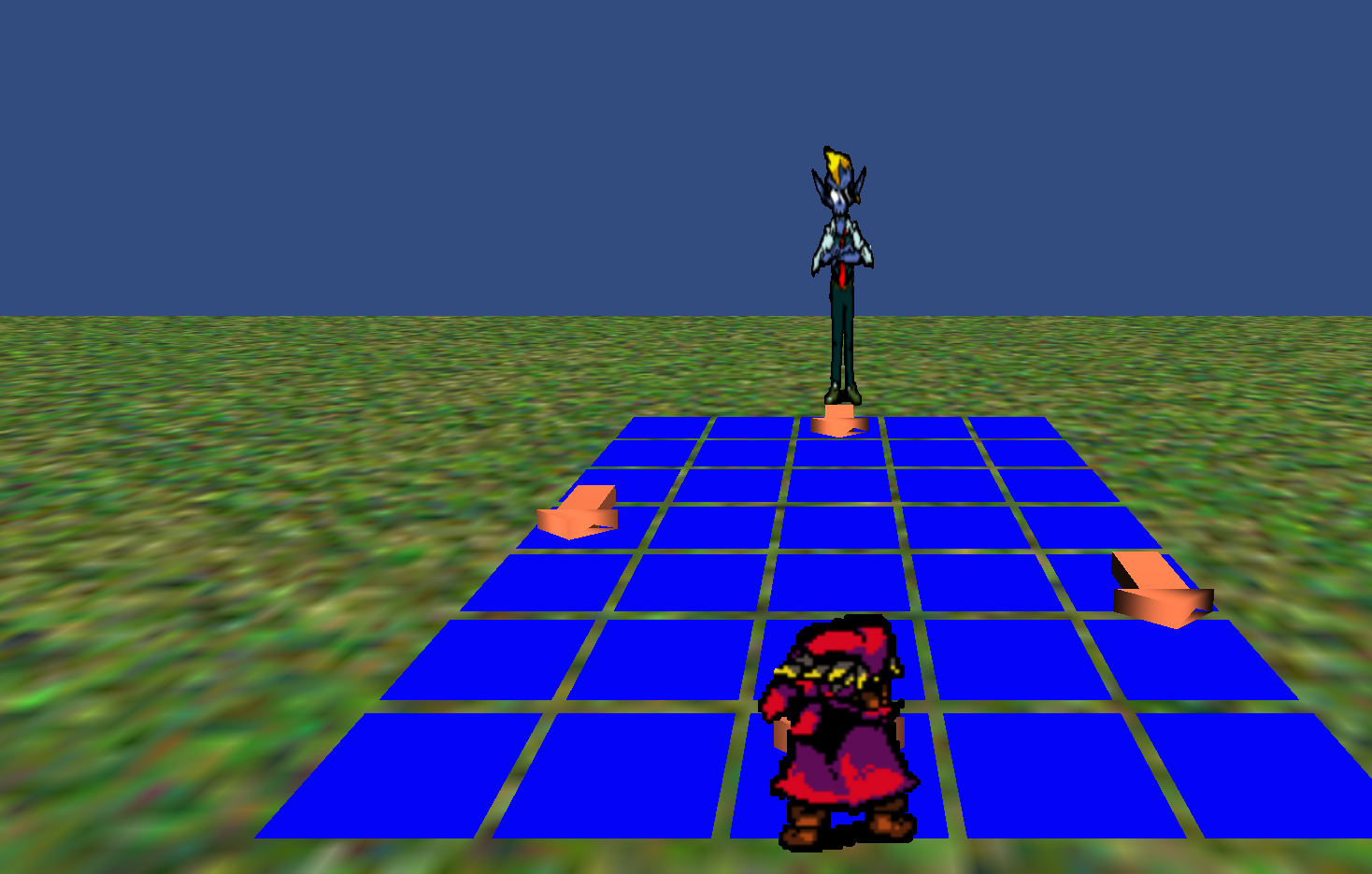
Финалниот продукт не е самостојна апликација или готова компјутерска игра, туку само проект, истражување и тестирање
Филип Костов,
191115 СИИС

